Slide 1
Pravokotna projekcija
Delovni zvezek, str. 9

Slide 2
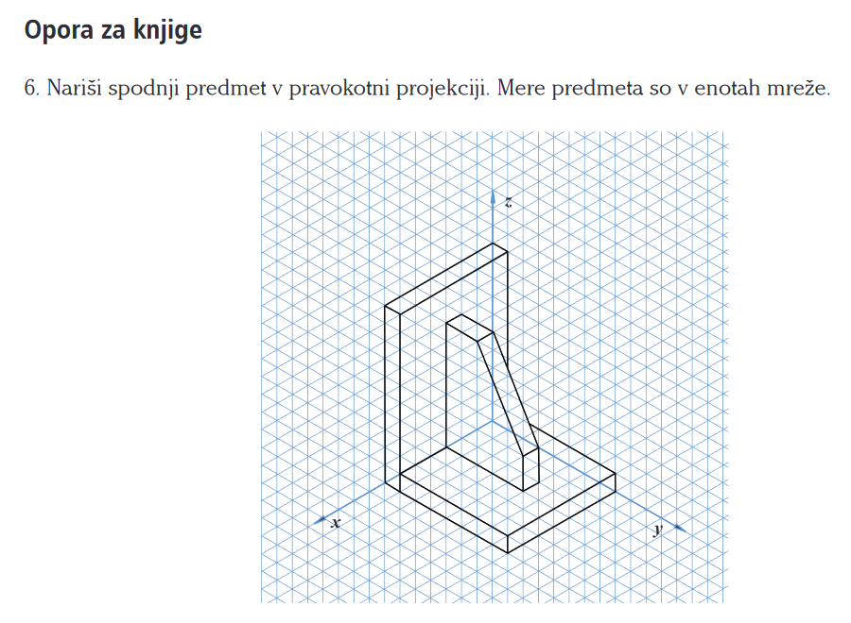
DZ, str. 9

Slide 3
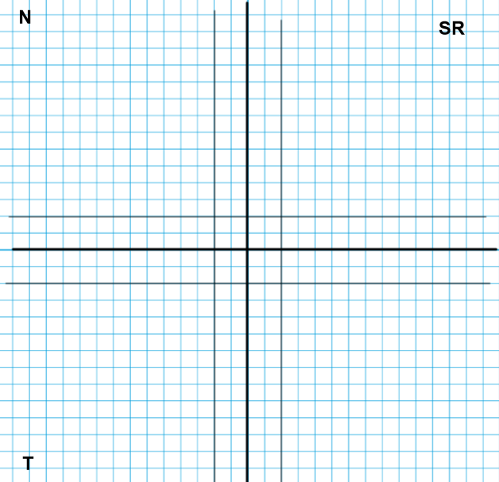
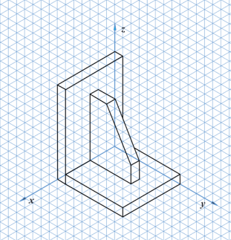
Označimo poglede, z 2B svinčnikom prevlečemo glavni pravokotni premici, s HB svinčnikom pa narišemo pomožne premice, ob katere bomo prislonili posamezne projekcije.
T
SR
N

Slide 4
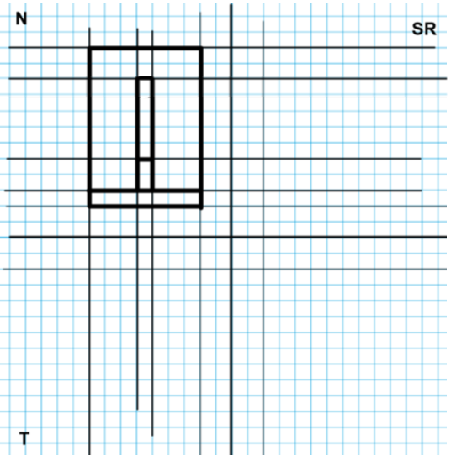
Začnemo z narisom: odmerimo in zarišemo vse dolžine in višine tega predmeta. Vidne robove prevlečemo z debelo polno črto (svinčnik 2B).
N

Slide 5
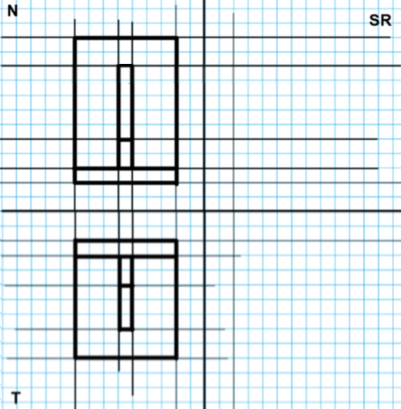
Nadaljujemo s tlorisom: odmerimo in zarišemo le še vse širine tega predmeta. Vidne robove prevlečemo z debelo polno črto (svinčnik 2B).
T

Slide 6
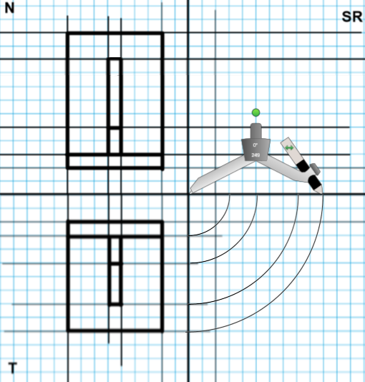
Narišemo še stranski ris: s šestilom odmerimo in zarišemo le še vse širine tega predmeta. Ker imamo karirasto podlago, bi lahko širino odmerili tudi kar s štetjem kvadratkov.
SR

Slide 7
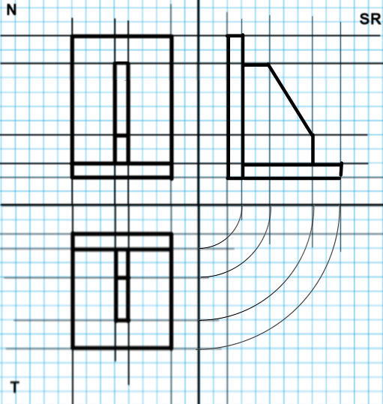
Narišemo še stranski ris: s šestilom odmerimo in zarišemo le še vse širine tega predmeta. Ker imamo karirasto podlago, bi lahko širino odmerili tudi kar s štetjem kvadratkov.
SR

Slide 8
Če pogledamo dolžino poševnega roba predmeta in dolžino poševnega roba, ki smo ga narisali v treh različnih pogledih, ugotovimo, da nista enaki. Ploskve, ki so na predmetu poševne, se pri risanju „optično skrčijo“, ker nanje ne gledamo pravokotno.
SR

Slide 9
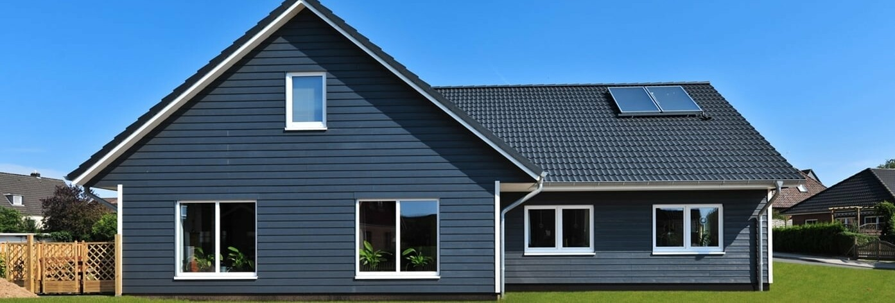
To se nam dogaja v vsakdanjem življenju vsakič, ko pogledamo npr. streho hiše.
Na tej sliki lepo vidimo, kako se streha, ki je na levi slikana pod pravim kotom, na desni videti krajša, ker nanjo ne gledamo v pravokotni smeri.

